Slide 1
32
Summary
SpringBoot Project 학습정리

Slide 2

SpringBoot 특성
스프링의 생산성
Coding By Convention 활용

Slide 3
학습했던 내용 정리
스프링부트 프로젝트 생성
Gradle을 이용한 의존성 관리
Iteration(반복주기) 개발로 2-cycle 개발 진행

Slide 4
1-cycle 내용 정리
JPA
Entity 생성
@OneToOne Relation
CascadeType
FetchType
Optional, orphanRemoval
QueryMethod
@Embedded
@Valid
@Query
@Where (for Soft-Delete)
Data.sql
SpringMVC
@GetMapping
@PostMapping
@PutMapping
@PatchMapping
@DeleteMapping
@PathVariable
@RequestBody
Lombok
@Getter
@Setter
@ToString
@Constructor
@EqualsAndHashCode
@Data
SpringTest
Java8
Stream
Filter
Map

Slide 5
2-cycle 내용 정리
SpringMVC
CustomJsonSerializer
SpringTest
MockMvc Test
Matcher
Junit5
MockTest
Mockito
CustomArgumentMatcher
Exception Handling
CustomException
ExceptionHandler
GlobalExceptionHandler
Parameter Validator
@NotEmpty
@NotBlank
@Valid
Paging
Pageable
Page<T>

Slide 6
앞으로 해 볼 것
FrontEnd 개발
Web
VueJs, ReactJs
App
Android App
IOS App
DB 연동
MySQL
MongoDB
Spring(Boot)의 중급 활용
추가적인 설정
Customizing 설정
JPA 중급 활용
다양한 Relation
QueryDSL / Jooq
로직의 확장
추가적인 스펙

Slide 7
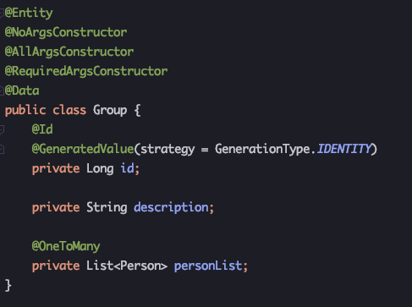

Slide 8
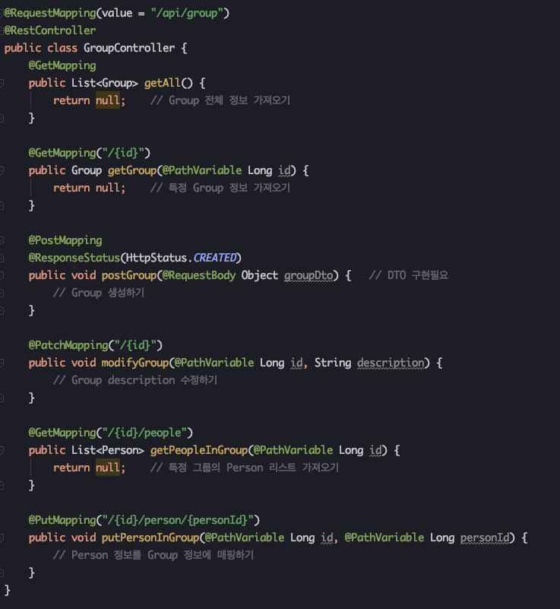

Slide 9



Slide 10
Enjoy Bootiful Development !!
감사합니다

